Slide 1
ＮＡＯプログラミング
Choregraphe 入門編
Notes:
初めまして、説明員を担当させて頂きます、安齋と申します。
普段は、NAOやPepper、Tapiaなどのコミュニケーションロボットのアプリケーション開発をしております。
はじめに、ご了承して頂きたい事があります。 まず、パワーポイントとにらめっこ状態になってしまう事。 本来は皆さんの表情を見ながら進行していくのがベストなのかもしれませんが、 説明に漏れがないようにしっかり確認しながら進行させて頂きます。 ご了承ください。
次に、コレグラフとNAOに関しては、自信を持って「詳しい」と言えますが、 他のITの知識に関しては、恐らく皆様の方が詳しいかと思います。 間違った例えがあった際にはご指摘ください。他の例を考えます。
そして最後に、進行が少し駆け足になることです。
丁寧にご説明するように心がけますが、 時間に限りがあるため、時間配分の方法として 一通り説明した後、皆さんがわかりづらかった所、もっと知りたい所をお伺いして それについて詳しく説明する時間に一番使いたいと思っております。
ご了承ください。 もちろん、重要な項目についてはじっくり説明致します。
不束者ではありますが、本日は1日、宜しくお願い致します。

Slide 2
おさらい

Slide 3
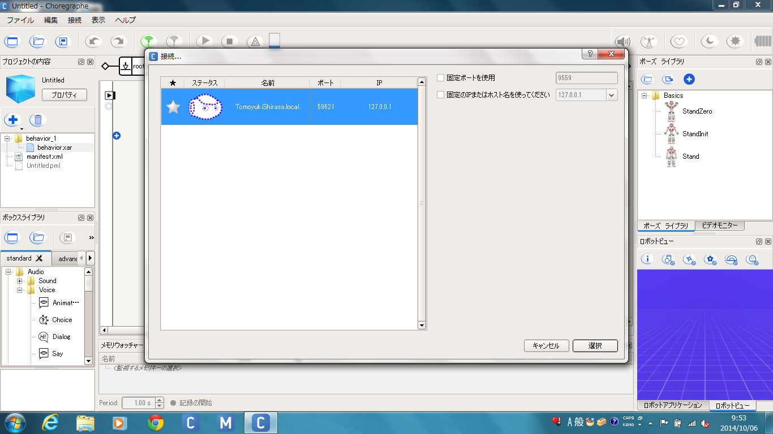
ChoregrapheとNAOを接続する
セッティング
NAOの電源を入れる
しっかりと立ち上がるまで待つ
PCからChoregrapheを起動する
上部のツールバーから扇形で緑色のwifiマークをクリックする
一覧から目的のロボットを選択し接続する
Notes:
NAOの電源を入れて、立ち上がったのを確認したら コレグラフを起動して、[接続]ボタンを押して、接続したいNAOをダブルクリックしてください。
接続したいNAOが表示されない場合はLANケーブルが正しく接続されているか、 NAOが任意のWifiに接続されているかどうか確認して、 右側にある固定IP,ホスト名入力欄に
IPあるいはホスト名(***.local)を入力して[選択]ボタンを押して下さい。
これでも接続されない場合は
コレグラフとNAOを再起動してください。

Slide 4
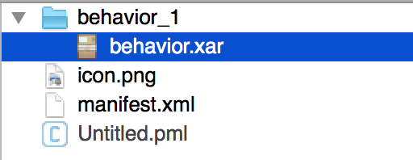
各種ファイルの役割
保存ファイルについて
behavior.xar | Pythonボックス内のコードやボックスの座標数値が記載されているファイル
icon.png | アプリのアイコン画像ファイル プロパティから変更
manifest.xml | プロパティ情報などが記載されているファイル
***.pml | これらのファイルの階層管理を行っているファイル
Notes:
コレグラフ左側に表示されているファイル一覧は、NAOアプリの構成ファイルです。
<各ファイルの説明>
Behaviorはandroid等でいうActivityのようなものだと思って頂ければと思います。
ウェブページでいうHTMLファイルのようなものだと思って頂ければと思います。
Behaviorを呼び出すと、そこに記述されている処理を行った後にそのBehaviorが終了すると 元の呼び出し元に戻ってきます。 NAOのアプリを開発する際に、編集するファイルはbehaviorがほとんどです。

Slide 5
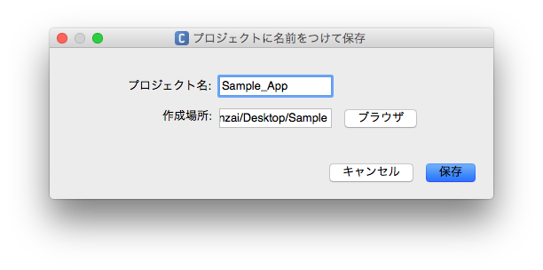
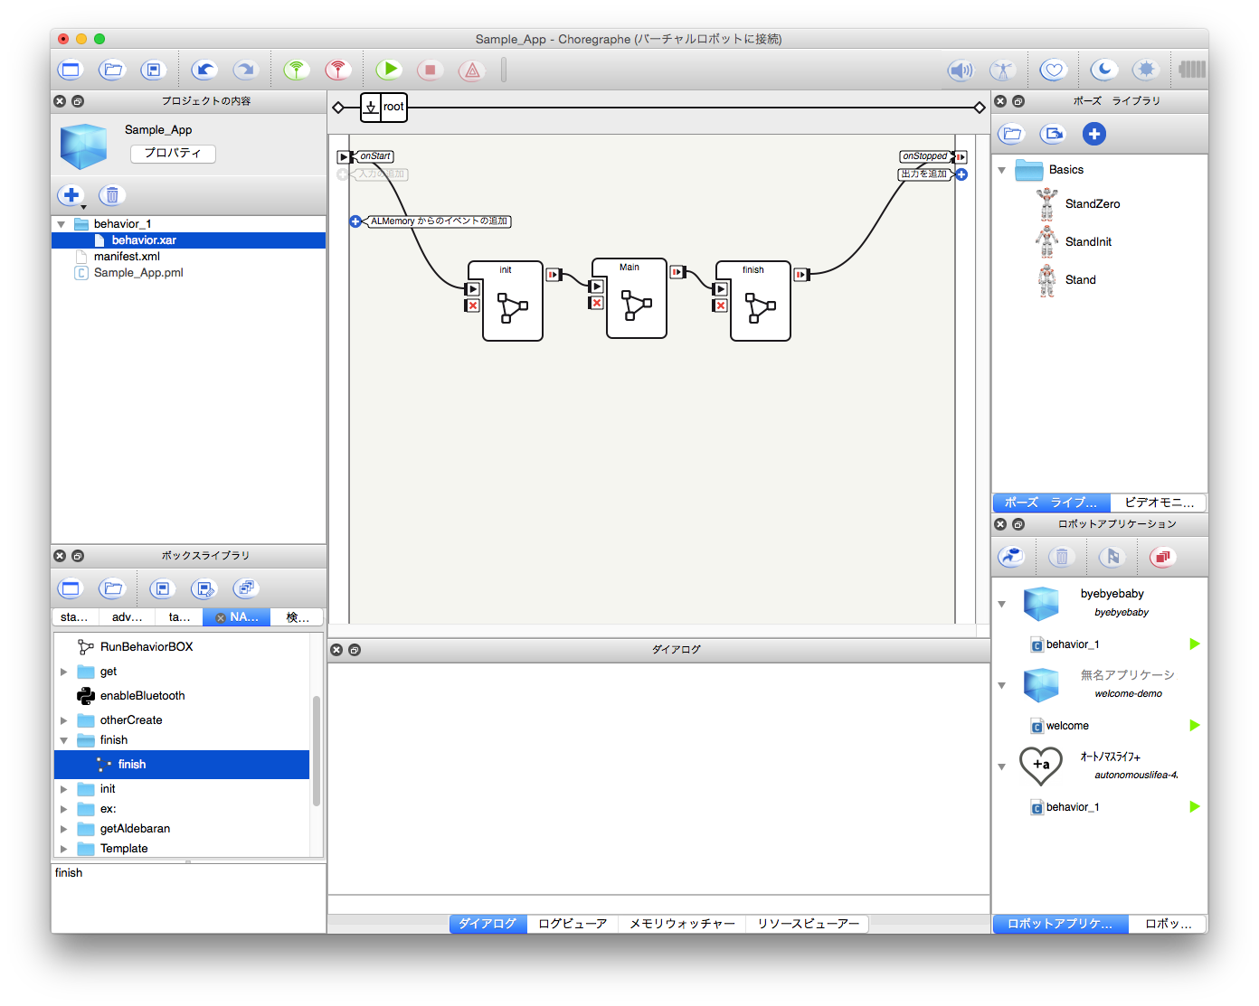
プロジェクトの保存
アプリの保存方法
ツールバーにある[プロジェクトを保存]ボタンを押して、プロジェクトに名前を付けて、作成場 所を決めたら保存しましょう。
正常に保存されるとプロパティボタン上のプロジェクト名が変わります。
Notes:
アプリを保存するにはツールバーにある[プロジェクトを保存]ボタンを押して、プロジェクトに穴目をつけて、作成場所を決めたら保存しましょう。
正常に保存されるとプロパティボタン上野プロジェクト名が変わります。

Slide 6
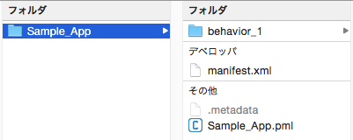
プロジェクトファイルを開く
アプリの編集方法
コレグラフを開き、[プロジェクトを開く]ボタンを押して、任意の***.pmlファイルを選択して、プロジェクトを開きます。
正常に開かれるとプロジェクトの内容が表示されます。
Notes:
以前編集したアプリ、あるいは外部から保存したアプリを開くには
コレグラフの[プロジェクトを開く]ボタンを押して、任意のpmlファイルを選択してプロジェクトを開きます。

Slide 7
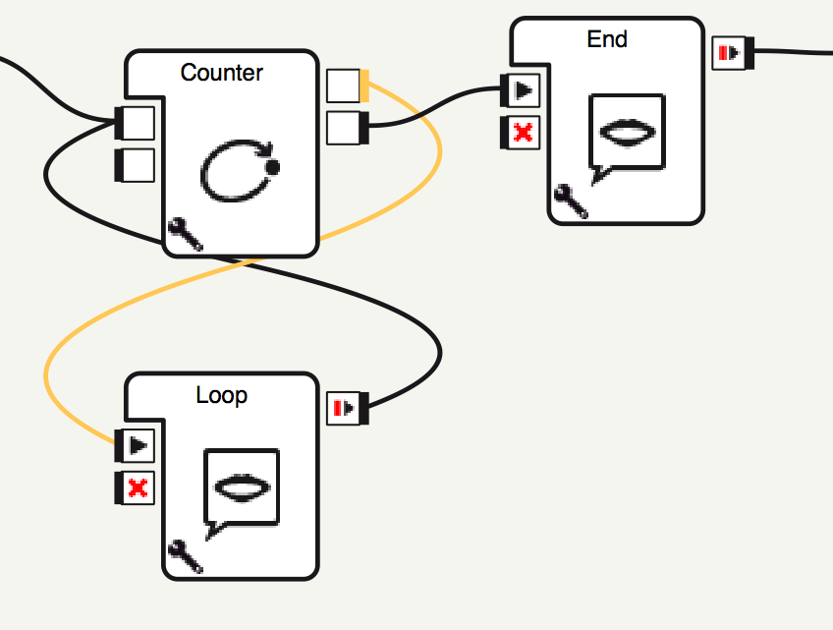
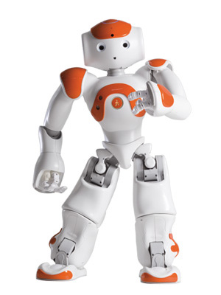
NAOに喋らせてみよう
Notes:
学んだコレグラフの操作方法を駆使して、NAOを動かしてみましょう。

Slide 8


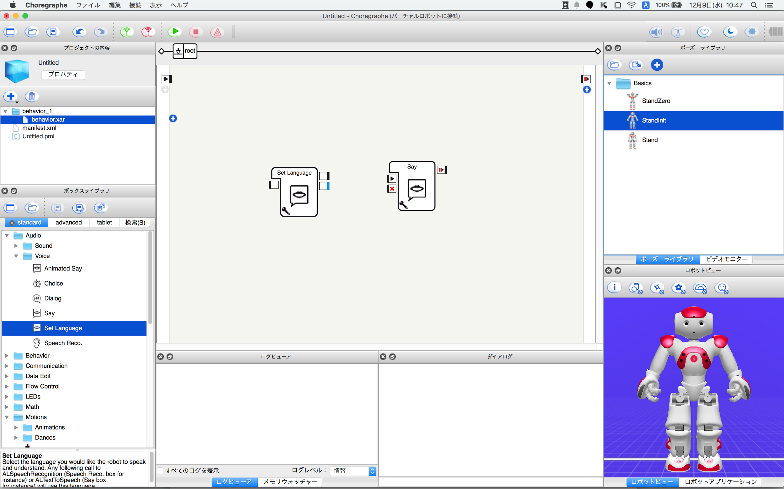
Sayボックス
しゃべらせてみよう
ボックスライブラリーから「Say」と書かれた文字をクリックしたまま動かし
フローダイアグラムの上で放します。そうすると「Say」のボックスが出現します。
「Say」ボックスはNAOにしゃべらせる命令が含まれたボックスです。
同様に、「Set Language」ボックスも配置してみましょう。
「Set Language」ボックスは、ロボットの言語モードを変更する命令が含まれたボックスです。
これを使用して、NAOは最大19ヶ国語もの言語を話すことが出来ます！
Notes:
<ページ説明>

Slide 9

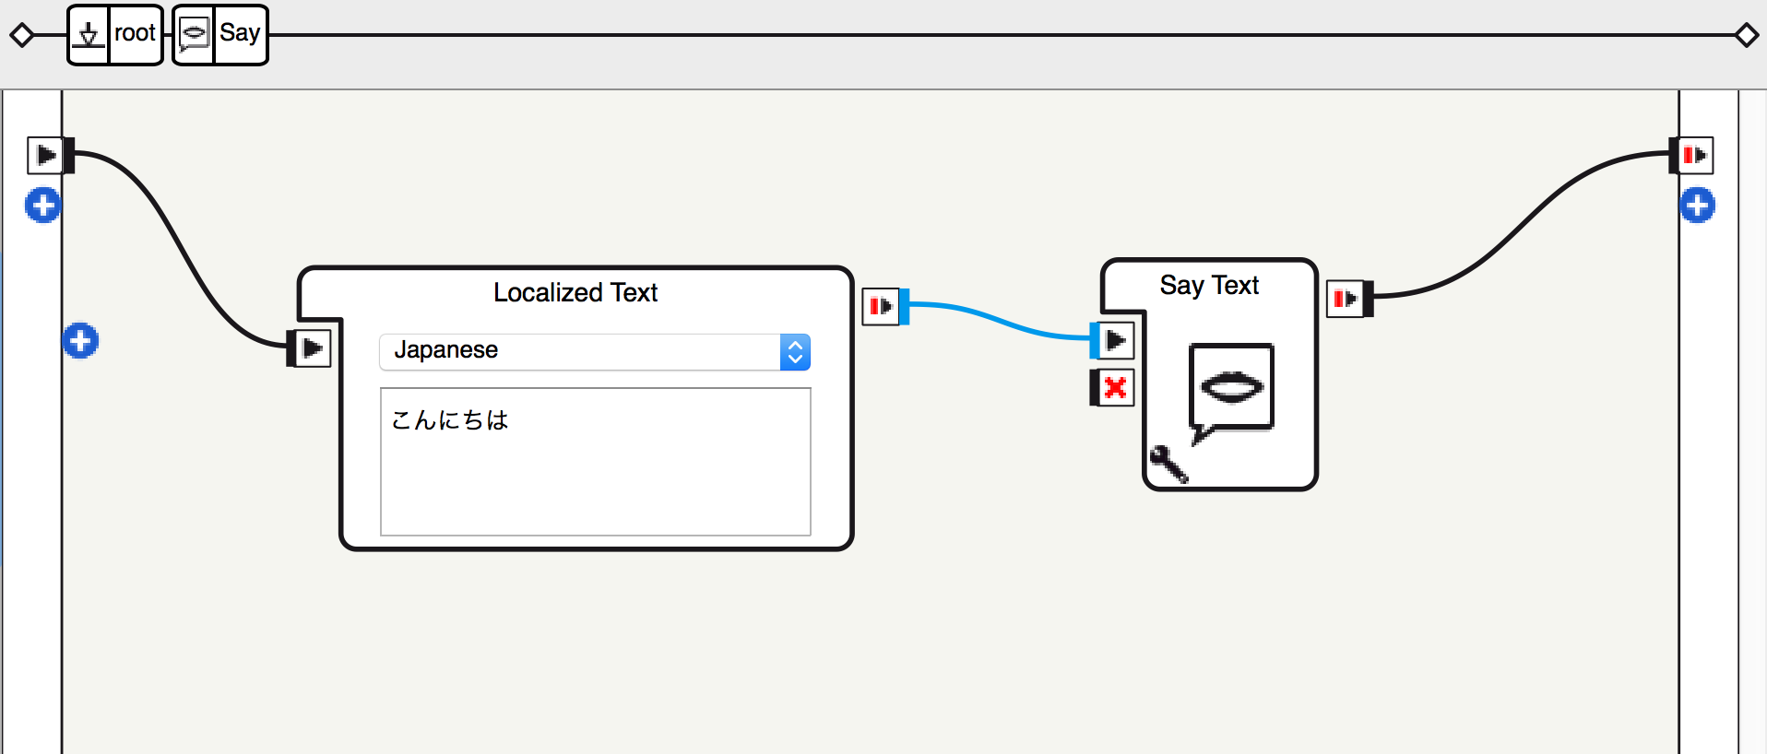
好きな言葉をしゃべらせる
しゃべらせてみよう
①
次にしゃべる内容を変えてみましょう。
Sayボックスをダブルクリックすると、Sayボックスが見えなくなり、新たにテキストを書き込む項目が現れました。同時に、rootと書かれた四角の隣にSayという四角が現れました。
Sayボックスを置いた所はrootの視点で、Sayボックスをダブルクリックすることで、Sayボックスの中身に視点が切り替わった、ということを意味します。視点を戻すには①をクリックします。
Localized Textボックスの言語の指定をjapaneseに変え、下部の入力フォームに好きな内容を書きこみます。
最後に、前回と同様に再生ボタンを
クリックして実行させます。
アプリが実行されると、入力フォームに書き込んだ内容を喋ったはずです。
これが基本的なボックスの使い方です。
Notes:
<ページ説明>
発言させたい文章のイントネーションが違うと思った場合、 漢字を平仮名にしたり、カタカナにしたり、違う漢字を使ったりすることで、 目的のイントネーションに近づける事ができます。 他にもコマンドを使って、微調節を行う事ができますが 講義の時間に余裕があれば、後ほど詳しくご説明致します。

Slide 10
NAOを動かしてみよう
Notes:
学んだコレグラフの操作方法を駆使して、NAOを動かしてみましょう。

Slide 11
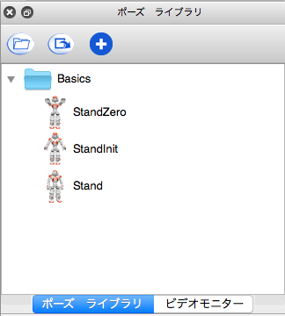
ポーズライブラリ
動かしてみよう
ポーズライブラリはよく使うモーションを登録して、 必要な時にそのモーションを 引っ張ってくることができるライブラリです。
今回は、ここにあるStandモーションと 自分で登録したモーションを主に使います。
編集後、NAOの状態を初期化したい場合は、 Standをダブルクリックして状態を戻しましょう。
Notes:
<ページ説明>

Slide 12
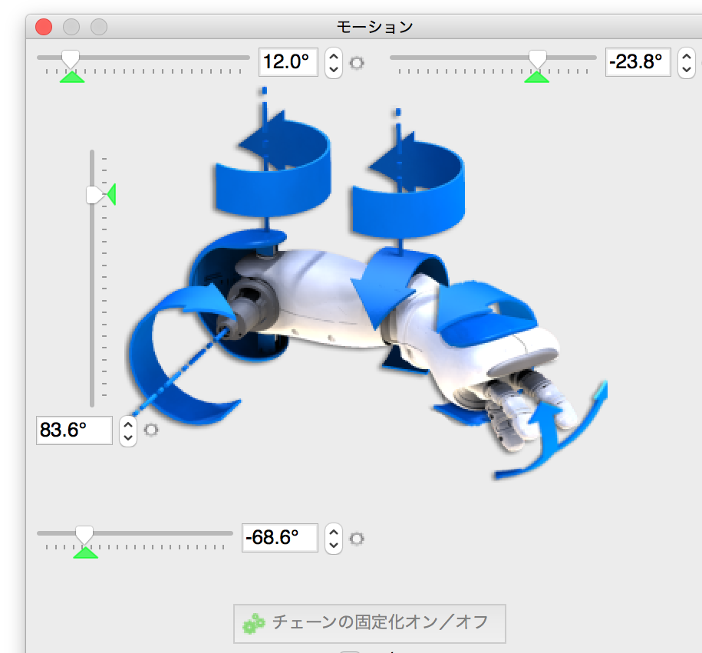
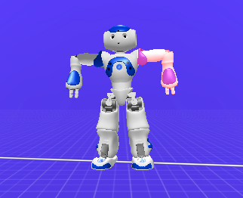
モーションの作成
動かしてみよう
部位をクリックするとモーションウィンドウが表示されます。
動かしたい箇所の数値を編集して、 NAOに好きな動きをさせてあげましょう。

Slide 13
ボックスの組み合わせ
Notes:
学んだコレグラフの操作方法を駆使して、NAOを動かしてみましょう。

Slide 14
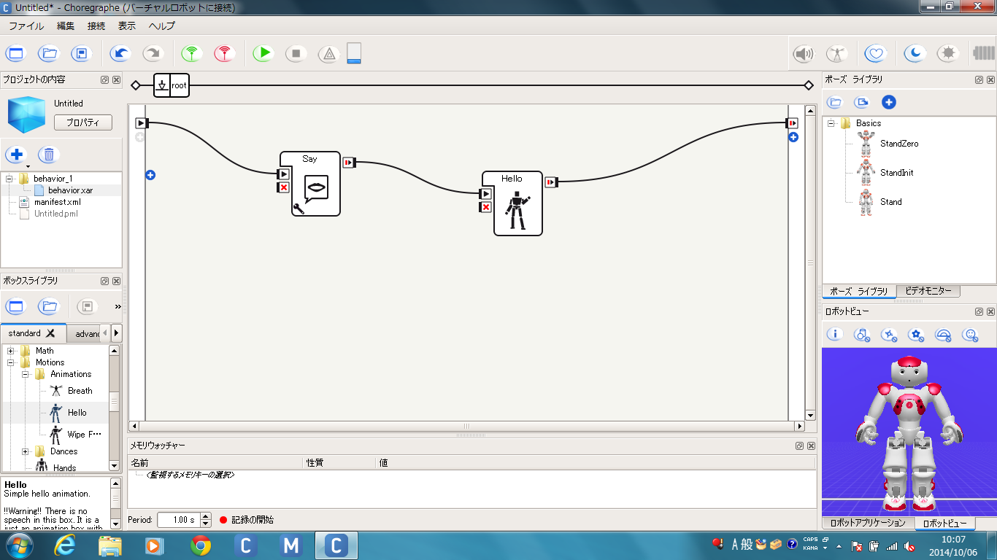
Helloボックス
ボックスの組み合わせ
動きを加えてみましょう。
ボックスライブラリーのMotion →Animations→ Helloをドラッグし
「Say」ボックスの隣に追加します。
実行すると喋った後に手を振ります。
「Hello」ボックスとは手を振る動作が入ったボックスです。
Notes:
<ページ説明>

Slide 15
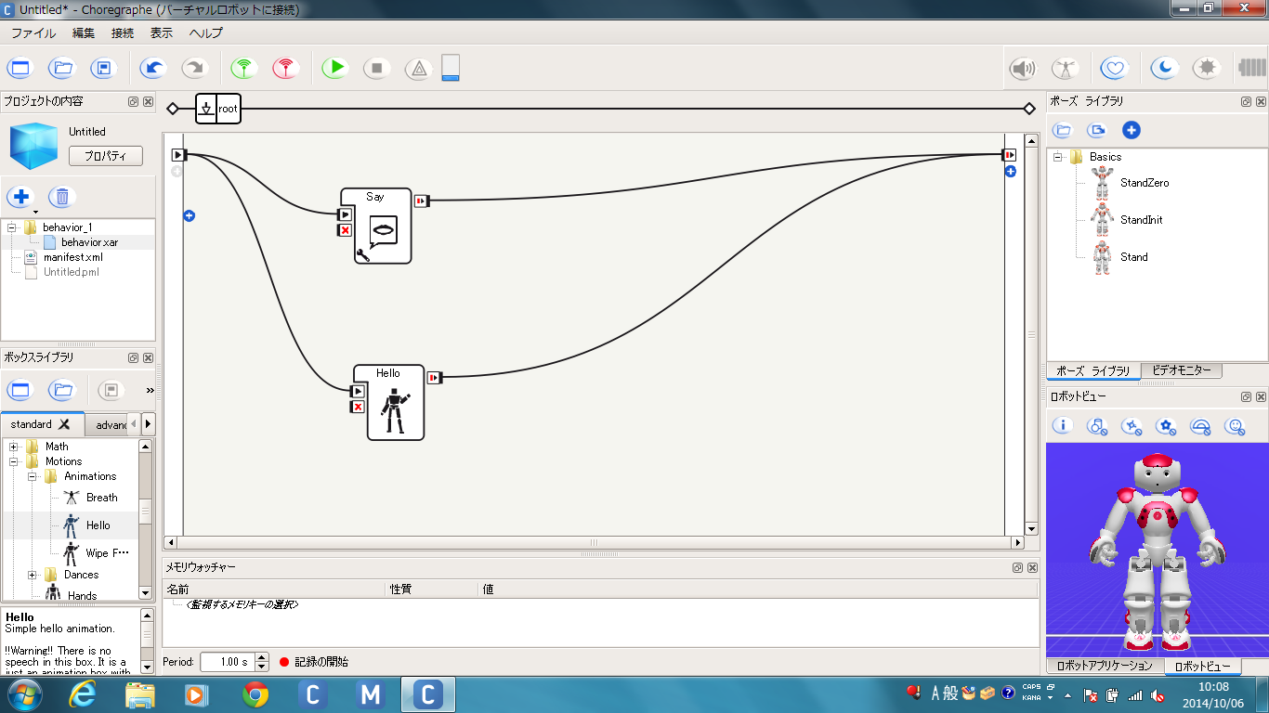
Helloボックス
ボックスの組み合わせ
喋ると同時に手を振るようにしてみます。
先ほどと同じように「Say」「Animation」を追加しますが、つなぎ方を図のように変えます。
実行すると喋りながら手を振ります。
これは並列に繋いだためです。
Notes:
今度は喋ると同時に手を振るようにしてみます。
先ほどと同じようにSay，アニメーションを追加しますが、繋ぎ方を図のように変えます。
実行すると喋りながら手を振ります。これは並列に繋いだ為、同時に処理を開始しているからです。
// 簡易的なモーションと発話の機能であれば、これで十分ですが、 // このような機能をいくつも作ったり、難しいモーションを開発するようだと非常に開発効率が悪いですね。 // 効率がよくなる開発方法を次のページでご紹介します。

Slide 16
ボックスの仕組み
Notes:
学んだコレグラフの操作方法を駆使して、NAOを動かしてみましょう。

Slide 17
イントネーション調節用コマンド
\rspd=105\ 喋る早さ
\vct=120\ 声の高さ
\pau=1000\ 間
\pau=50\ ボリューム

Slide 18
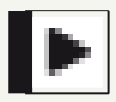
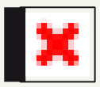
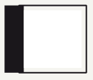
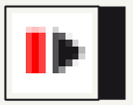
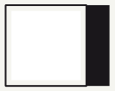
入出力の記号の意味
ボックスの仕組み
onStart入力…ボックスの開始
この入力にシグナルが送られると、ボックスは開始状態になります。
開始状態での振る舞いはボックスの種類により異なります。
onStop入力…ボックスの停止
この入力にシグナルが送られると、ボックスは停止状態になります。
onEvent入力…開始/停止以外の入力
ボックスによりこの入力に対する挙動は異なります。
onStopped出力…ボックスの停止
この出力からシグナルが送られた場合、ボックスが停止したことを意味します。
即時(punctual)出力…ボックスからの出力
ボックスによりこの出力の意味は異なります。
基本的にボックスは「onStop入力にシグナルが入力された時」か
「onStopped出力からシグナルが出力された時」に終了します。
Notes:
onStartに入るとBOXの機能が開始されます。
onStopに入るとBOXの機能が停止されます。

Slide 19
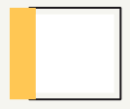
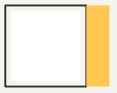
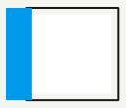
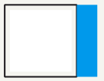
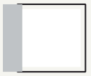
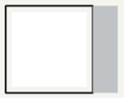
ボックスの入出力
ボックスの仕組み
色による種類
ボックスには入力や出力があり、色がついています。色により、この入力がどのようなデータを受け取るものなのか、あるいは出力がどのようなデータを引き渡すものなのかがわかります。
① 単純イベント(Bang) この入出力ではデータはともないません。
② 数値(Number) この入出力では数値(小数点値もしくは整数値)が引き渡されます。
③ 文字列(String) この入出力では文字列が引き渡されます。
④ 動的(Dynamic) 単純イベント(値なし)あるいは何らかの値あり。値がある場合は、数値、文字列、数値の配列、文字列の配列のいずれかとなります。
①
②
③
④
Notes:
<ページ説明>

Slide 20
モーションの作成
Notes:
学んだコレグラフの操作方法を駆使して、NAOを動かしてみましょう。

Slide 21
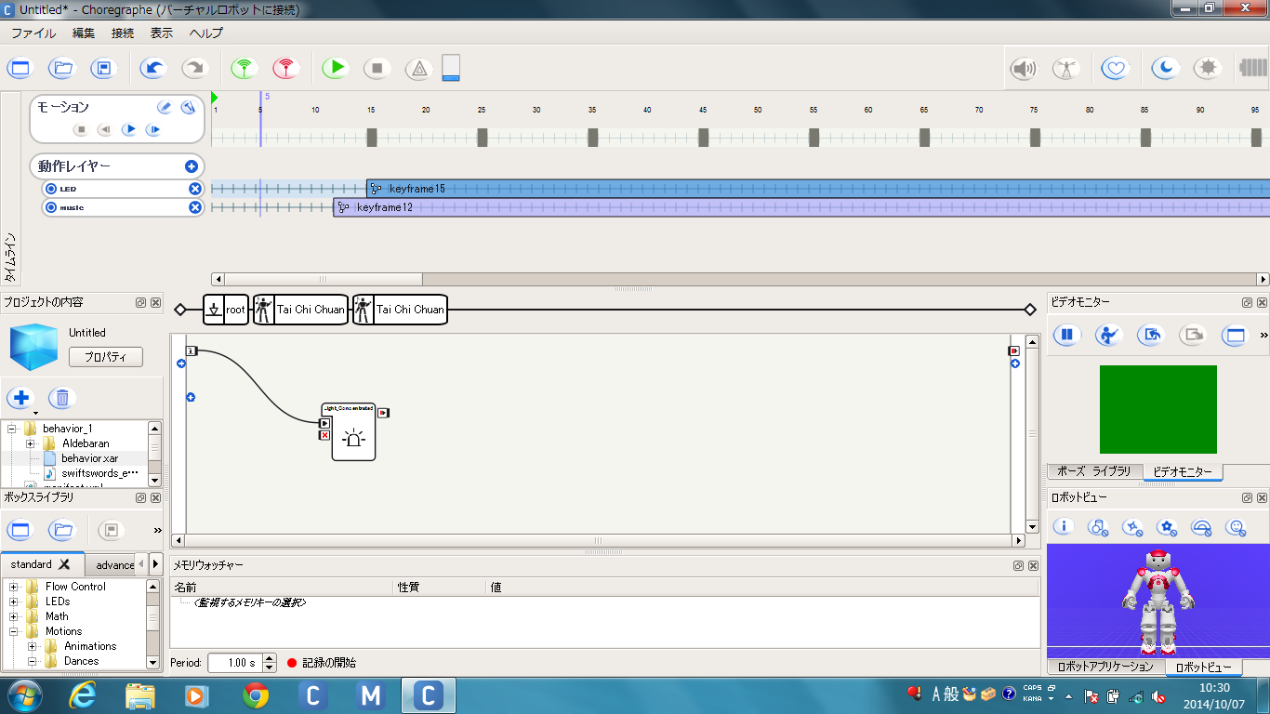
Timelineボックス概要
動かしてみよう
「Timeline」ボックスとは時間の経過とともに動きを変化させたり、 様々なボックスを一括で制御できるボックスです。
まずボックスライブラリから「Timeline」をドラッグし配置します。
つぎに、その「Timeline」をダブルクリックします。
①
1. モーションフレーム
ここに１つ１つのモーションが登録された「モーションキーフレーム」を配置していきます。
2. 動作レイヤー
「Timeline」内にボックスを含める際に利用します。
3. キーフレーム
「Timeline」内のボックスを
いつ実行させるかといった設定をする際に使用します。
②
③
Notes:
<ページ説明>
25フレームレートにつき約1秒になります。

Slide 22
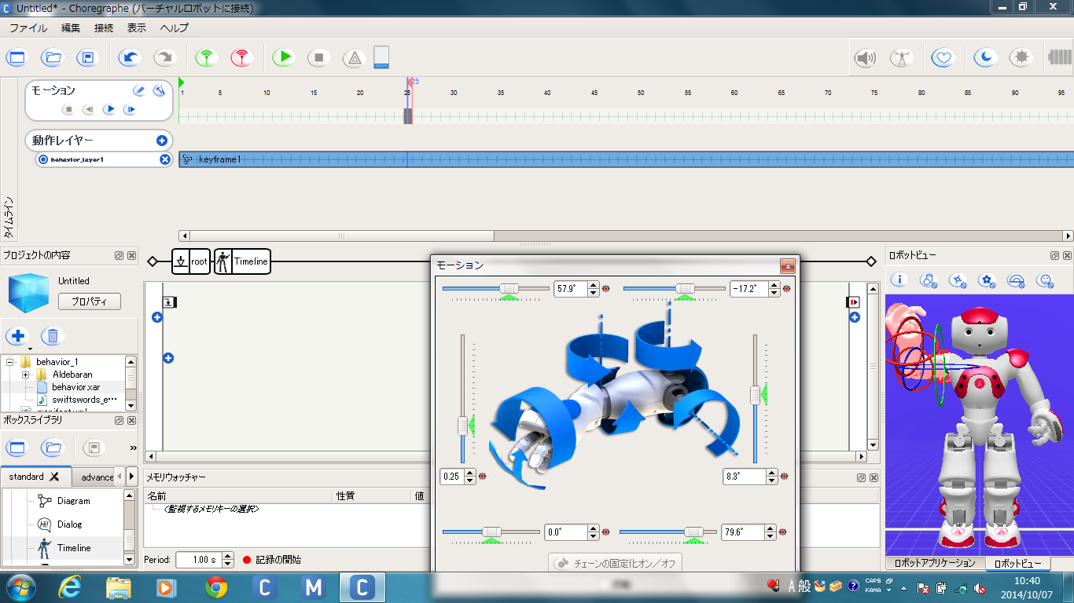
Timelineボックス概要
動かしてみよう
ロボットビューのロボット本体の手、足、頭の部分でクリックすると個別の部位でモーターの数値を変えられます。
どう動くか実際に動かして場所を確認します。
実機を用いて動かす場合、バランスを崩して倒れることがあるので、
必ずゆっくりと動かし、上半身で行ってください
ポーズが決まったらモーションフレームの２５フレームをクリックしブルーのラインを持ってきます。
そのままPCのＦ8を押してポーズを記憶させます。
この要領でポーズを作り記憶させます。
動きの速さはポーズからポーズまでの間が
長いほどゆっくりに、
短いほど早い動作になります。
ポーズを入力する時は必ず２５フレーム以上間隔をあけてください。
バランスを崩して転倒する可能性が高くなります。
Notes:
<ページ説明>

Slide 23
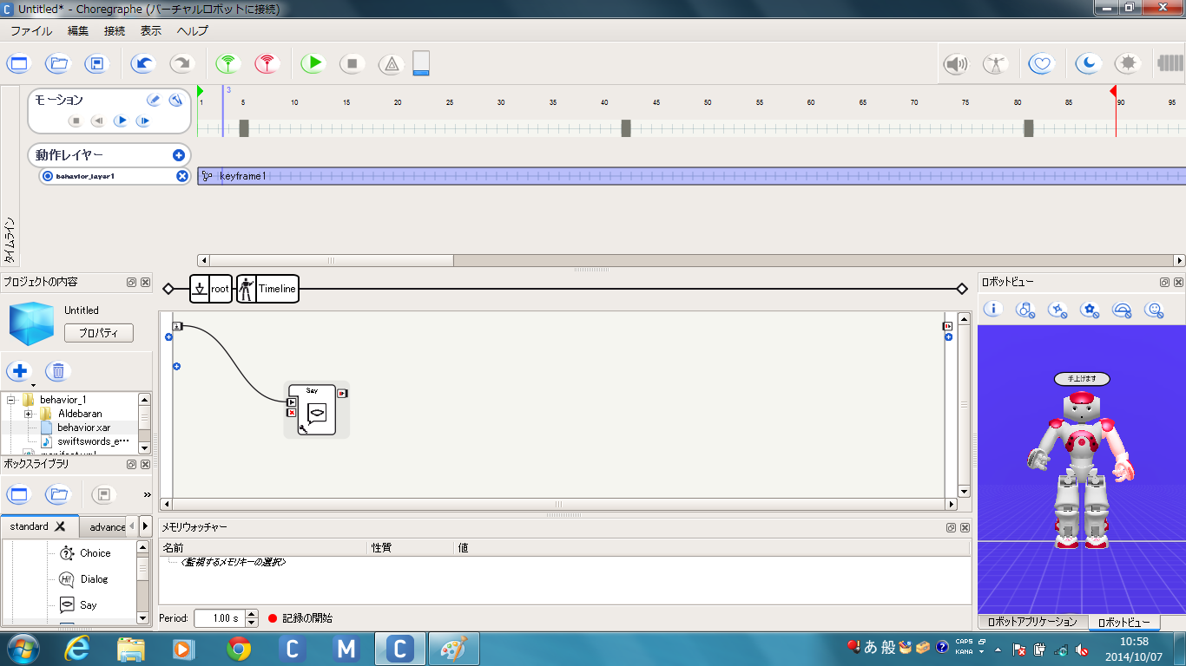
Timelineボックス 動作レイヤー
動かしてみよう
ここではモーションと同時に動かすボックスを設定します。
キーフレームをクリックしながらボックスを起動するフレームを決めます。
フローダイアグラムに任意のボックスを配置し左側の紐をつなぎます。
今回は「Say」ボックスを配置して手をあげるモーションと同時に「手をあげます」といわせてみます。
このまま再生マークで実行すると「手をあげます」と言いながら、手をあげる動作をするはずです。

Slide 24
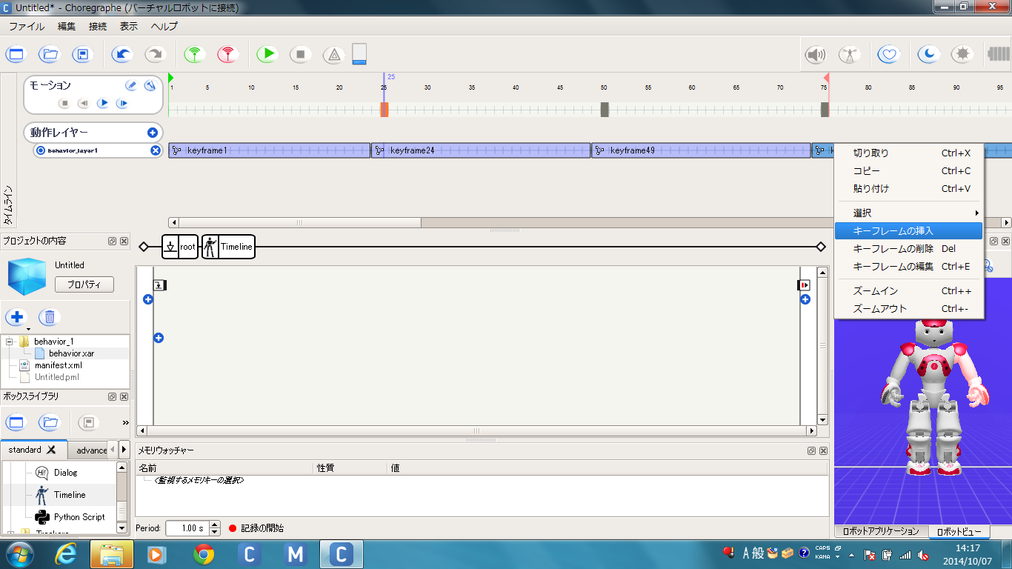
Timelineボックス キーフレームの挿入
動かしてみよう
動作レイヤーは増やすことも挿入することもできます。
キーフレームの挿入したい部分に矢印を持っていき
右クリックし「キーフレームの挿入」を選びます。
そうすることで同一レイヤー上に時間単位で動くボックスを配置できます。
やり方は挿入したキーフレームをクリックし
その時現れているフローダイアグラムにボックスをドラッグし、左側を紐でつなぐだけです。
ここではモーションが変化するたびに「Say」を起動させ
左手が上がると
「左手」
右手が上がると
「右手」
としました。

Slide 25
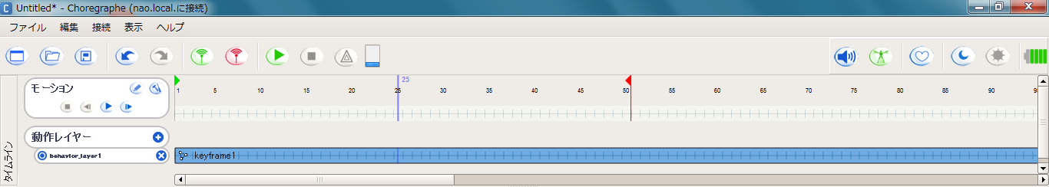
Timelineボックス アニメーションモード
動かしてみよう
NAOの動作を実際に触れながら指示することもできます。
まず、Timelineを用意した状態でオートノマスライフ①を切り、
アニメーションボタン②をクリックします。
NAOの目がオレンジ色になったら手の甲を触り動かします。
動かしている間は目は緑色です。
好きな位置まで動かしたら手を離し、目がオレンジ色になったら頭を約3秒間触ります。
目が白くなったらタイムライン上に保存させ、一度NAOを直立状態に戻してから（restボタン③→wake upボタン④）実行させます。
②
①
③
④
Notes:
<ページ説明> これは僕が普段行っているモーションの開発方法ですが、 あくまで参考適度にお話し致します。。 まずはアニメーションモードを使い、実機を動かして、大まかな動きを登録をします。 大まかな動きが完成したら接続ロボットをバーチャルへ変更して、 ロボットビューの数値を変更して微調節します。 さらになめらかな動きにしたい場合は
左上にあるタイムラインの編集ボタンを押して、点と点の間の移動線を調節して、自然な動きにしてあげる事をオススメ致します。 何故このような面倒くさい事をするかと言いますと、 実機NAOのモータへの負担、大きすぎる数値の変更によるNAOの転倒などを考慮した開発方法だからです。 これを怠ると、ギアやモータを痛めてしまったり、NAOが転倒する可能性が非常に高くなります。 ちなみに25フレームレート毎に一つのモーションというのはあくまで目安です。 手の開閉、手首のひねり程度の 小さい動きであれば、もう少し間隔を狭くしても問題ありません。

Slide 26
音声認識
Notes:
学んだコレグラフの操作方法を駆使して、NAOを動かしてみましょう。

Slide 27
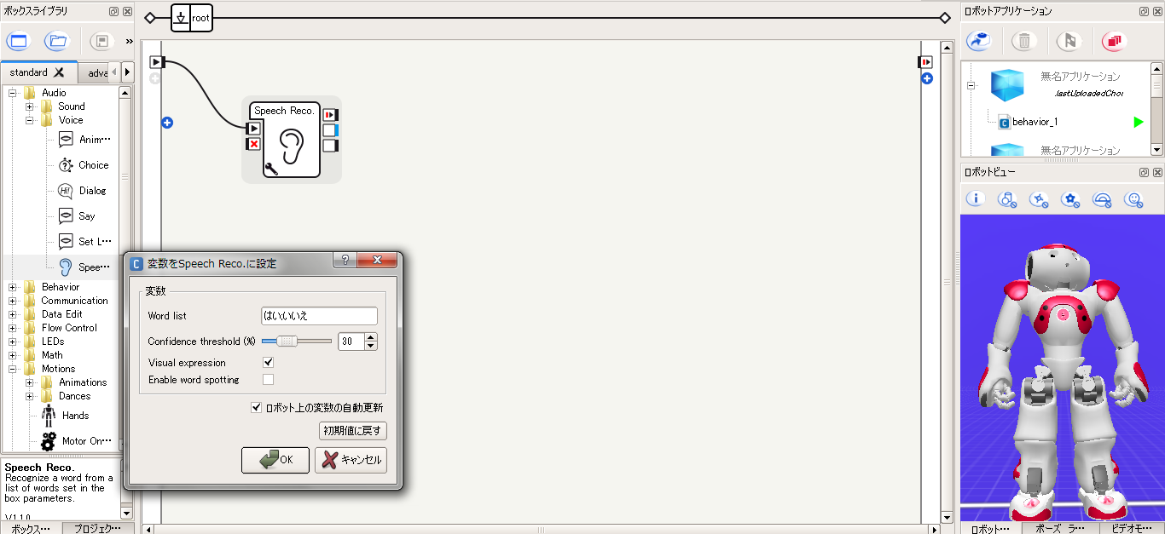
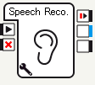
Speech Reco.ボックス
NAOと対話する
NAOと対話出来るようにしてみましょう。
ここでは、NAOで音声認識を行うSpeech Reco.ボックスを使用します。
ボックスライブラリーからstandard→Audio→Voice→Speech Reco.を選び、フローダイアグラムに
ドラッグ&ドロップします。次に、パラメータボタンをクリックして認識させる単語を入力します。
複数の単語を認識させたい場合は、必ず半角の；（セミコロン）で区切る必要があります。
例） こんにちは;こんばんは;ごきげんよう
Notes:
音声認識用のBOX SpeechRecoボックスの説明を致しますが、 このボックスは基本的にアプリ開発ではあまり使いません。 もっと便利でもっと簡単な開発方法がありますので、 こんなボックスがあり、こんな機能がある程度に覚えていただければと思います。 このボックスはあくまで入門編です。 後ほど、便利な音声認識用ボックス、QiChatについて詳しくご説明致します。 <ページ説明>

Slide 28
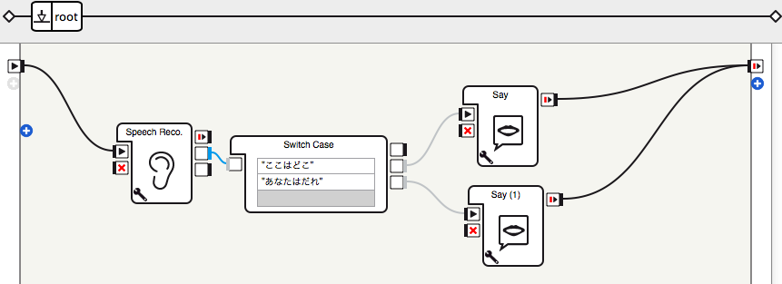
Switch Caseボックス
NAOと対話する
次に、認識させた言葉を分岐させてしゃべらせてみましょう。
standard→Flow Control →Switch Caseをドラッグ&ドロップし、Speech Reco.のwordRecognized出力と接続します。次に、Switch Caseの入力フォームに先ほどSpeech Reco.に追加した単語を半角の” ”で囲んで入力します。
最後に、それぞれの言葉に応じた対話内容のSayを接続します。
アプリを実行すると、NAOがヒアリングモードになり、設定された内容の対話が出来るはずです。

Slide 29
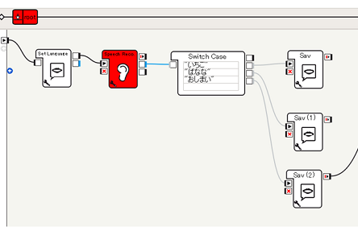
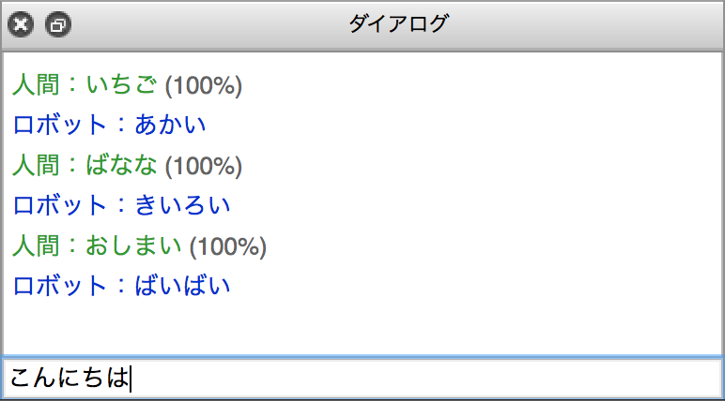
ボックスのエラー
補足
バーチャルロボットでSpeech Reco.ボックスを再生すると、下図のようにボックスが赤く表示されます。
これは、ボックスの処理でエラーが発生したことを示していて、具体的な内容は[表示]メニューの[ログビューア]で確認することが出来ます。
ここでエラーが発生しても、機能が一部無効化されるだけで、ダイアログビューの入力フォームに言葉を入力することで擬似的に会話が行えます。

